Slide 1
Souhrn teoretických podkladů k výcviku ve vojenském plavání
ZSTP 2 - 1. roč. NMgr.

Slide 2
Souhrn teoretických podkladů k výcviku ve vojenském plavání
CÍL:
Cílem výcviku ve vojenském plavání je naučit vojáky pohybu ve vodě při vojenských činnostech a připravit je tak k úspěšnému překonání vodních překážek plaváním nebo broděním se zvládnutím nebezpečí, která jsou s přechodem vodních překážek spojená
PRŮBĚH:
Shrnutí problematiky v tématu STP – vojenské plavání, diskuze a upřesnění nejasností
KLÍČOVÁ SLOVA:
Speciální tělesná příprava, vojenské plavání, dokumentace k výcviku

Slide 3
Vojenské plavání
Podmínky pro účast ve výcviku VPL
uplavat 300 m libovolným způsobem bez přerušení
uplavat 20 m pod vodou
skočit do vody z výšky alespoň 1 m.

Slide 4
Vojenské plavání
OBSAH:
přezkoušení plaveckých dovedností
základy hydrologie
zdokonalovací výcvik plaveckých dovedností
zásady překonávání vodní překážky
brodění a plavání za ztížených podmínek
plavání a přeprava materiálu s pomocí improvizovaných nadlehčovacích prostředků
plavání ve skupině a dopomoc indisponovanému
záchrana tonoucího a první předlékařská pomoc
základy ovládání plavidel
využití horolezeckého materiálu a technik
bezpečnostní opatření

Slide 5
Systém výcviku VPL

Slide 6
Systém výcviku PSaL
VEDOUCÍ INSTRUKTOR
řídí a vede instruktorské kurzy, účastní se odborných shromáždění, navrhuje úpravy ve výcviku a spolupodílí se na vydávání metodických pokynů pro výcvik ve vojenském plavání, navrhuje instruktorská osvědčení
INSTRUKTOR
řídí a vede kurzy základní a zdokonalovací na úrovni své jednotky a nejlepší absolventy těchto kurzů připravuje na kurz instruktorský

Slide 7
Důvody k provádění výcviku VPL - armádní
nepředvídané ocitnutí se ve vodním prostředí
vysazení do vodního prostředí
využití vodního prostředí ke skrytí
překonání vodní překážky
vodní záchrana

Slide 8
Důvody k provádění výcviku VPL - tělovýchovné
Rozvoj pohybové výkonnosti
Upevňování morálních vlastností
Upevňování kázně
Sebepoznávání a sebezdokonalování
Rozvoj velitelských schopností

Slide 9
Základy hydrologie
Vodní plochy
Přirozené:
jezera
slepá ramena řek
zaplavená území
mokřiny – podmáčené plochy, zpravidla s proměnlivým charakterem (střídání vodní hladiny s převážně travnatými či rákosovými porosty, které nemají dostatečnou nosnost)
Umělé:
rybníky
zatopené lomy, štěrkoviště, apod.
přehradní nádrže

Slide 10
Základy hydrologie
Vodní toky
Přirozené:
potoky
říčky
řeky
Umělé:
náhony
plavební kanály
vodní slalomové dráhy

Slide 11
Základy hydrologie
Činitelé ovlivňující průtok a vodní stav
Zvýšení průtoku:
- velké množství srážek
- nasycené podloží
- podloží z nepropustných vrstev
- málo vegetačního porostu
- nízká teplota při dešti
- tání sněhu
- velká intenzita srážek
- velký spád řečiště
- vějířovité a kruhovité povodí
Snížení průtoku:
- nízký úhrn dešťových srážek
- propustné a nenasycené podloží
- hustá vegetace
- vysoké teploty při dešti
- nízké teploty při sněžení
- rovinatý charakter území
- protáhlé povodí

Slide 12
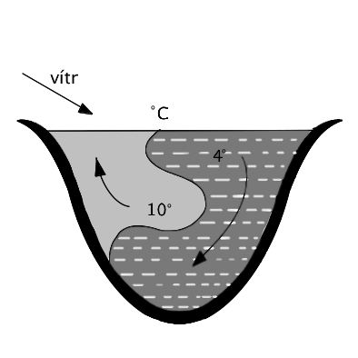
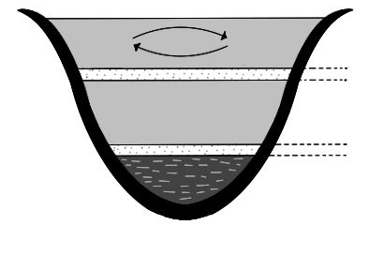
Základy hydrologie
Názvosloví
Termoklina
Termoklina
Cirkulace vody ve stojatých vodách

Slide 13
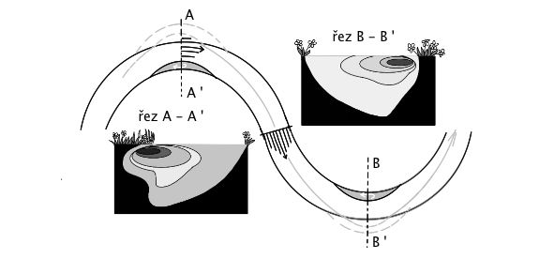
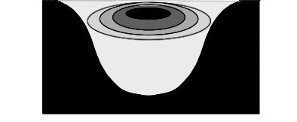
Základy hydrologie
Názvosloví
Příčný řez koryta s proudnicí
Přesouvání proudnic v zákrutech vodních toků

Slide 14
Základy hydrologie
Klasifikace vodních toků:
spád vodního toku (º/_{oo})
průtok vody (m³/s⁻¹)
charakter koryta vodního toku

Slide 15
Základy hydrologie
Stupně obtížnosti:
ZW A stojaté vody – neproudící nebo jen nepatrně proudící vodní toky (přehrady, jezera, apod.)
ZW B klidné vody – slabě proudící toky (2 – 3 km/h), přehledné
ZW C mírně proudící – rychlost proudu (3 – 5 km/h), přehledný tok
WW I lehká – pravidelná proudnice a pravidelné vlny, malé peřeje, časté meandry s rychle tekoucí vodou, zarostlé břehy
WW II mírně těžká – nepravidelné vlny a proudnice, střední peřeje, slabé válce a víry, nízké stupně, malé peřeje v silně meandrujících nebo málo přehledných tocích
WW III těžká – přehledný tok s vysokými nepravidelnými vlnami, větší peřeje, válce a víry, „karfioly“, střední peřeje v úzkém (zarostlém) vodním toku, rychlý proud v silně meandrujícím vodním toku
WW IV velmi těžká – vysoké vlny a dlouhé peřeje, velké válce, víry a „karfioly“, málo přehledný vodní tok
WW V mimořádně těžká – extrémní peřeje, válce a víry
WW VI extrémně těžká – pohyb v této vodě přináší vysokou míru rizika

Slide 16
Základy hydrologie
Nebezpečné vodní stavby:
přehrady
stupně
náhony
kanály
jezy

Slide 17
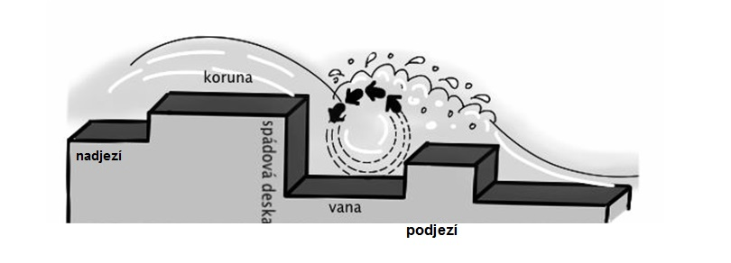
Základy hydrologie
Jezy a názvosloví
nadjezí – bezprostřední okolí nad jezem
koruna jezu – nejvyšší místo přepadu vody na jezu
spádová deska – deska, po které stéká voda do podjezí
podjezí – bezprostřední okolí pod jezem
vana – slangový výraz pro dno pod jezem
propust – některé jezy mají vybudovánu propust (šlajsna) pro jejich možné splutí. Propust je ohraničena betonovými pilíři (kozy), mezi kterými voda protéká. Některé propusti mohou mít pro snížení kinetické energie a provzdušnění vody na dně nainstalovány retardéry (železné, betonové nebo pryžové prahy lomené proti proudu). Plavání retardérovou propustí je nebezpečné
vývařiště – plocha za jezem, odkud dochází k vracení vody zpět k jezu

Slide 18
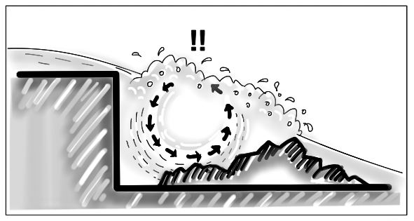
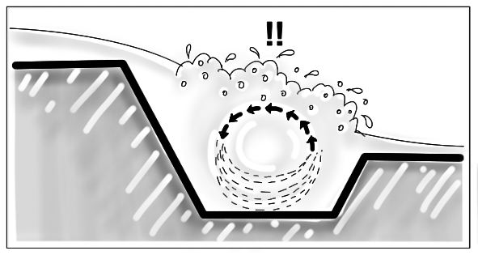
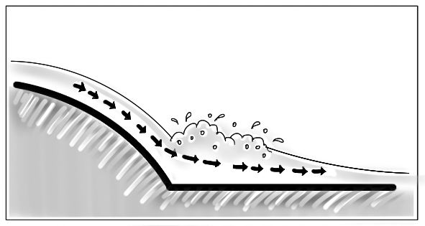
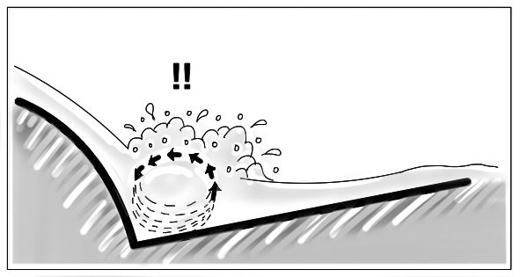
Základy hydrologie
Rozdělení jezů dle tvaru spádové desky
kolmá
šikmá
parabolická
kombinovaná
speciální

Slide 19
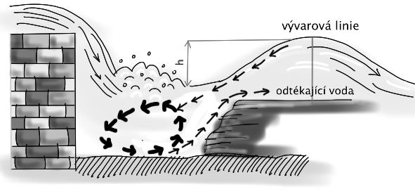
Základy hydrologie
Vodní válec

Slide 20
Zdokonalovací výcvik plaveckých dovedností
Plavecké dýchání
Splývání a vznášení
Pocit vody
Šlapání vody
Nácvik a zdokonalování plaveckých způsobů
Trénink plavecké vytrvalosti
Skoky a pády do vody
Orientace ve vodě, plavání pod vodou, potápění a zanořování

Slide 21
Zásady překonávání vodní překážky
Prozkoumání a zhodnocení situace
Výběr místa k překonání vodní překážky
Překonání vodní překážky - tekoucí voda
- stojatá voda

Slide 22
Brodění a plavání za ztížených podmínek
Brodění
jednotlivec x skupina
chumel
řada
zástup
šíp
Plavání za ztížených podmínek
plavání v oděvu
svlékání oděvu ve vodě
plavání v tekoucí vodě, v peřejích
plavání ve vlnách
plavání mezi vodními rostlinami
plavání s omezením pohyblivosti končetin
plavání s břemenem
skryté plavání
za pomoci lana
šikmo natažené lano
plynulý poutkový systém
kyvadlový způsob
kombinace

Slide 23
Plavání pomocí INP
Příprava INP
Plavání jednotlivce pomocí INP
Transport pomocí INP ve skupině

Slide 24
Plavání ve skupině, dopomoc indisponovanému
Plavání ve skupině
Dopomoc indisponovanému jednotlivec
- tažení
- tlačení
více plavců
- most
- letka
- kombinace

Slide 25
Záchrana
Záchrana na klidné vodě
rozpoznání tonoucího
techniky vstupu do vody
techniky přiblížení se k tonoucímu
techniky uchopení a narovnání tonoucího
obranné techniky zachránce
techniky tažení tonoucího
techniky vytažení a vynášení tonoucího z vody
kardio-pulmonální resuscitace (KPR)

Slide 26
Záchrana
Záchrana na tekoucí vodě
sebezáchrana
záchrana jednotlivcem – házecím pytlíkem
- neupoutaným zachráncem
- upoutaným zachráncem
záchrana skupinou (družstvem) – záchrana pomocí upoutaného člunu
záchrana z vodního válce

Slide 27
Základy ovládání plavidel
Technika jízdy v kánoi
Ovládání kánoe v proudící vodě
Technika jízdy v raftu
Ovládání raftu v proudící vodě
Přetočení raftu na vodě
Plavání s lodí
Organizace bezpečné plavby

Slide 28
Využití horolezeckého materiálu a technik
Uzly
uzel stejnosměrný osmičkový
uzel stejnosměrný vůdcovský
uzel protisměrný vůdcovský
uzel Prusíkův
uzel lodní
uzel půllodní
uzel dvojitý rybářský
uzel zadrhávací klička
uzel beznapěťový
uzel „oslí uši“
Napínání lan

Slide 29
Souhrn teoretických podkladů k výcviku ve vojenském plavání
OTÁZKY:
Zařazení vojenského plavání do systému STP
Obsah výcviku ve vojenském plavání
Důvody k provádění výcviku ve vojenském plavání
Materiální vybavení pro výcvik ve vojenském plavání
Způsoby dopomoci indisponovanému
Popište osobní zásah
Dokumentace k výcviku ve vojenském plavání

Slide 30
Souhrn teoretických podkladů k výcviku ve vojenském plavání
LITERATURA:
NVMO č. 12/2011 Sb.
Pub-71-84-04 Vojenské plavání
Sýkora K. a kol. K teorii vojenského plavání
Čechovská I. a kol. Plavání
Hofer Z. a kol. Technika plaveckých způsobů
Kaufman J. Záchranář – První pomoc
Miler T. Záchranář – Bezpečnost a záchrana u vody
Loskot J. a kol. Záchranář – Záchrana na tekoucích vodách
Piškula F. a kol. Sportovní potápění
NVMO 12/2011 Služební tělesná výchova v rezortu MO
Ptáček P. a kol. Záchrana z válce

Slide 31
Děkuji za pozornost

